Slide 1
проект
ИГРА В ЖИЗНЬ НА C++
Работу выполнила: Бородина А.С. 09-322

Slide 2

«ИГРА В ЖИЗНЬ» — клеточный автомат, игра, в которой
создаётся начальное состояние клеток, а человек лишь
наблюдает за его развитием.
Место действия — размеченная на клетки плоскость.
Каждая клетка имеет восемь соседей и может находиться в двух состояниях: быть «живой» (заполненной) или
«мёртвой» (пустой).

Slide 3
ПРАВИЛА ИГРЫ:
если в пустой (мёртвой) клетке, с которой
соседствуют три живые клетки, зарождается жизнь.
Каждое следующее
поколение
рассчитывается
на основе
предыдущего
по следующим
правилам:
если у живой клетки есть две или три живые соседки, то эта клетка продолжает жить
в противном случае (если живых соседей
меньше двух или больше трёх) клетка
умирает («от одиночества» или «от
перенаселённости»)
Игра прекращается, если на поле не останется ни одной «живой» клетки, конфигурация на
очередном шаге в точности повторит себя же на одном из более ранних шагов или при очередном шаге ни одна из клеток не меняет своего состояния.

Slide 4
ЦЕЛЬ
Разработать программу, моделирующую клеточный
автомат "Игра в Жизнь" Джона Конвея.

Slide 5
ЗАДАЧИ
Разработать ядро симуляции:
Реализовать клеточное поле и алгоритм обновления состояний по правилам
Конвея.
Обеспечить корректную обработку границ (замкнутость/открытость)
Создать интерактивный интерфейс:
Визуализировать поле и клетки
Отображение текущего состояния игры
Добавить управление: пауза, сброс, ручное добавление/удаление клеток,
изменение скорости.
Реализовать функционал через код

Slide 6




ИСПОЛЬЗУЕМЫЕ ТЕХНОЛОГИИ
Графическая библиотека SFML - это простая
и мощная мультимедийная библиотека,
которая используется для создания окон,
обработки событий, отрисовки графики и
взаимодействия с пользователем.
Система контроля версий Git
Git позволяет эффективно управлять исходным кодом, отслеживать
изменения и вести совместную
разработку.
Системa сборки CMake
CMake использовалась как система
управления сборкой проекта.
Фреймворк Google Test — это
популярный фреймворк с открытым исходным кодом для написания и
запуска C++-тестов.

Slide 7
ЭТАПЫ РАЗРАБОТКИ
1. Настройка среды
Установка SFML
Создание структуры проекта
Инициализация Git и GitHub-репозитория
2. Реализация логики
Алгоритм Конвея: выживание, рождение, смерть
Обновление поколений
Возможность ручного изменения клеток
3. Визуализация и UI
Отрисовка поля и клеток через SFML
Добавление меню и кнопок
Поддержка управления с мыши и клавиатуры
4. Тестирование
Написание модульных тестов (Google Test)
Автоматическая проверка корректности работы

Slide 8
ПРОБЛЕМЫ, С КОТОРЫМИ СТОЛКНУЛАСЬ
НАСТРОЙКА SFML
ВЫВОД ИНФОРМАЦИИ В МЕНЮ
НА КИРИЛЛИЦЕ

Slide 9

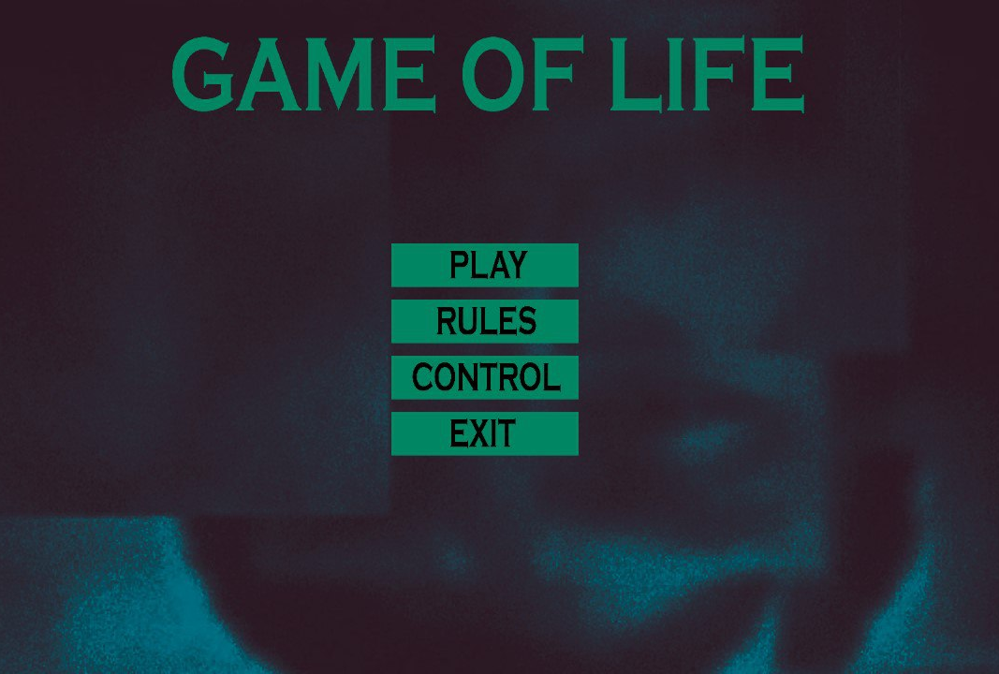
ГРАФИЧЕСКИЙ
ИНТЕРФЕЙС

Slide 10
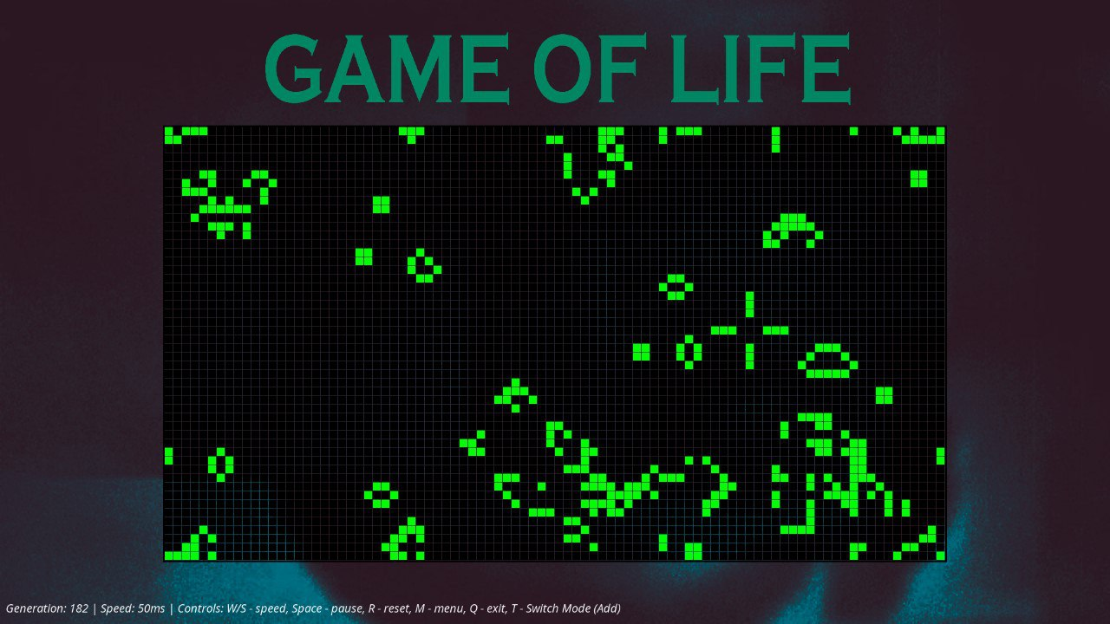
ГРАФИЧЕСКИЙ
ИНТЕРФЕЙС

Slide 11
Проект "Игра Жизнь" успешно реализован
Реализовано ядро симуляции с поддержкой всех правил.
Создан интерфейс с возможностью интерактивного редактирования поля.
Добавлены полезные функции: сохранение состояний,
предустановленные паттерны, регулировка скорости.
1
2
3

